Slide 1


第 7 章 图形用户界面GUI
主要内容
■ GUI设计工具简介
■ GUI向导设计
■ GUI程序设计

Slide 2
图形用户界面（Graphic User Interface，GUI）是一个人机交互界面，具有操作方便、控制灵活的特点，已经成为现代应用程序的主要交互方式。
一个应用程序通常需要具备一个友好的图形界面，包含两类基本的图形对象：用户界面控制对象（Uicontrol）和用户界面菜单对象（Uimenu）。
Matlab为用户开发图形界面提供了一个方便、高效的集成开发环境GUIDE，将所有控件都集成在这个环境中，并提供界面外观、属性和行为响应方式的设置方法。

Slide 3
GUI将用户设计好的GUI保存在一个FIG文件中，同时还自动生成一个包含GUI初始化和组件界面布局控制代码的M文件。
M文件为实现回调函数提供了一个参考框架，既简化了GUI的创建，又可使用户直接使用该框架来编写函数代码。
整个GUI的实现过程可以分为以下三步：
使用界面设计编辑器进行GUI界面布局设计；
理解使用程序M文件中所使用的编程技术；
编写GUI组件行为相应控制（回调函数）代码。

Slide 4
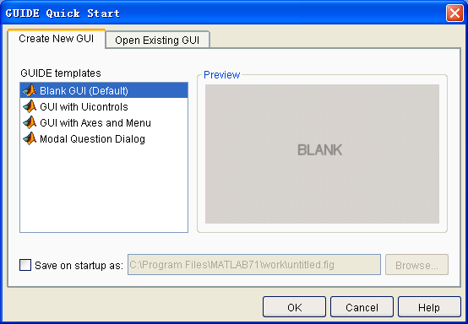
第一节 GUI 设计工具简介
一、启动GUI
直接输入guide命令，打开如图7-1所示的对话框；
通过File—New命令打开GUI模板界面。
图7-1 进入GUI的初始界面

Slide 5
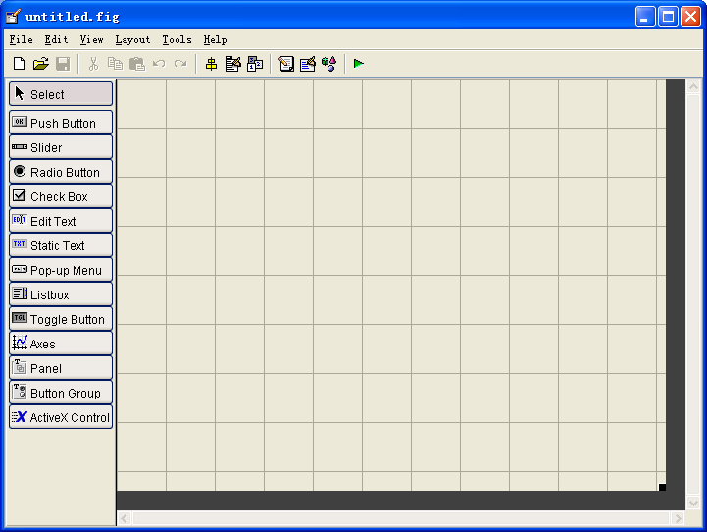
在模板设计界面中，可以选择创建新的GUI或打开原有的GUI。在创建新的GUI时，Matlab提供了空白模板、带有控制按钮的模板、带有坐标轴和菜单的模板以及问答式对话框四种模板。
图7-2 空白界面编辑器外观图

Slide 6
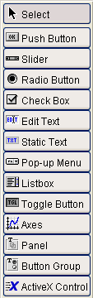
二、用户界面控件对象
Matlab提供了用户界面控件以及界面设计工具集来完成用户界面的创建工作。
按钮：
开关按钮：
编辑框：
单选按钮：
弹出式菜单：

Slide 7
图文框：
静态文本框：
列表框：
复选框：
滑动条：
按钮组：

Slide 8
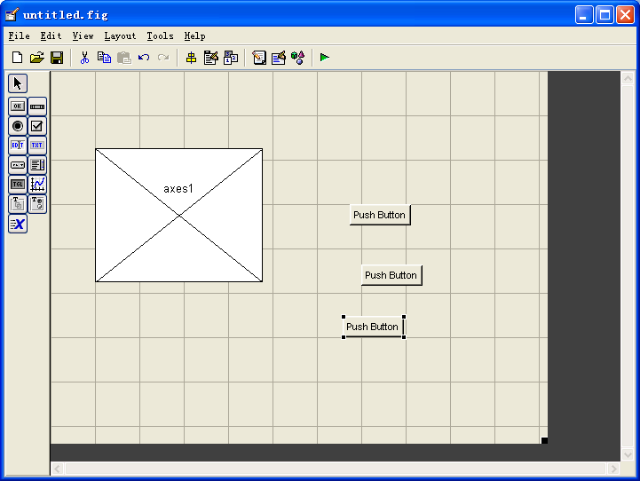
添加控件方法：单击控件并按住不放，直接拖到适当位置，然后释放左键。
图7-3 带有控件的图形界面编辑器外观图

Slide 9
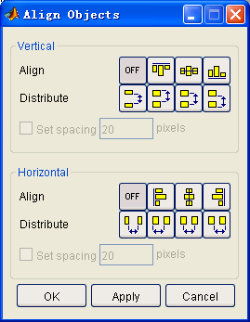
三、几何位置排列工具
垂直方向
调整控制区
水平方向
调整控制区
图7-4 排列工具栏外观图

Slide 10
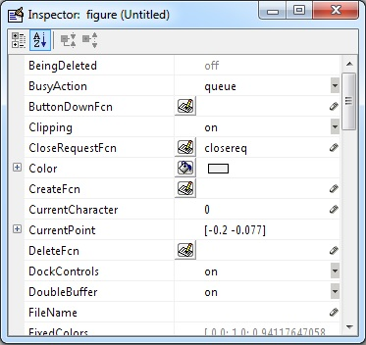
四、用属性编辑器设置控件属性
图7-5 属性编辑器外观图

Slide 11
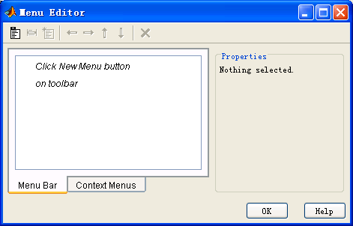
五、菜单编辑器
创建、设置、修改下拉式菜单和弹出式菜单。
图7-6 菜单编辑器界面图

Slide 12
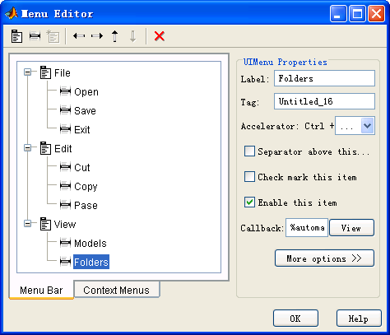
1．创建菜单栏菜单
图7-7 下拉式菜单创建图

Slide 13
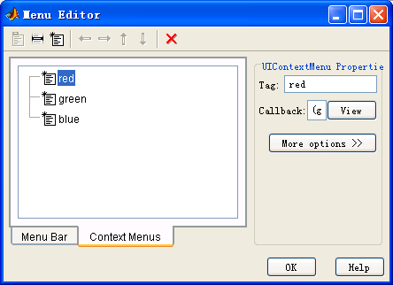
2．创建上下文菜单
图7-8 上下文菜单创建图

Slide 14
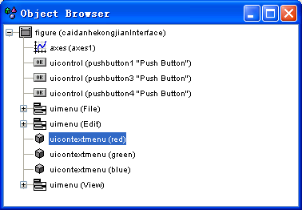
六、对象浏览器
前面创建的所有对象都显示在对象浏览器中，且按创建先后顺序显示。
图7-9 对象浏览器

Slide 15
第二节 GUI 向导设计
【例7-1】 设计一个带有三个按钮和一个坐标轴的图形用户界面，当用鼠标点击三个按钮时，分别在坐标轴内画sphere，peaks和membrane三个图形。
创建控件
带有1个坐标轴和3个按钮的界面，如图7-10所示。

Slide 16
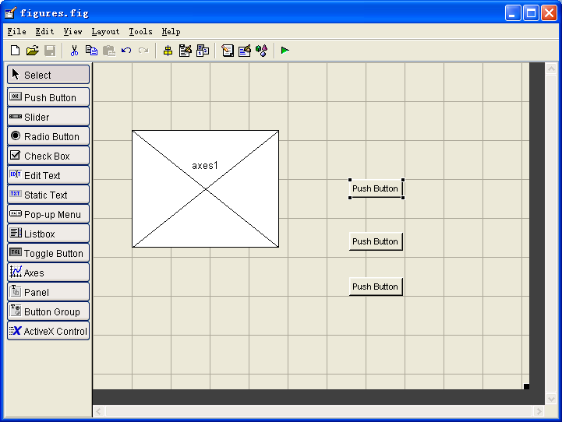
图7-10 GUI界面设计编辑器外观图

Slide 17
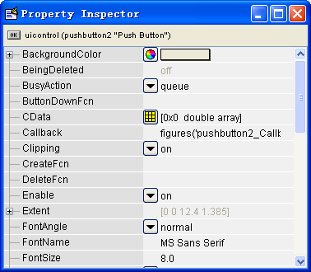
设置按钮属性
图7-11 按钮属性编辑器外观图

Slide 18

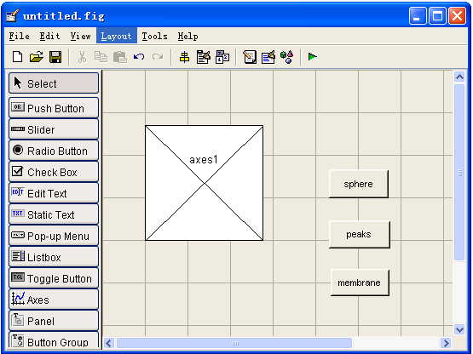
图7-12 修改按钮1“String”属性值截图
图7-13 修改按钮的“string”属性值后
的图形界面编辑器外观

Slide 19
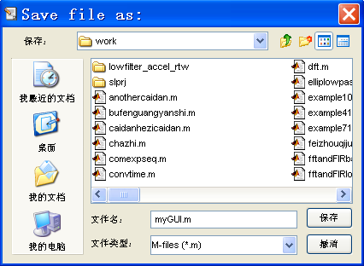
编写回调程序
属性设置完毕后，点击菜单栏上的保存按钮会弹出“save as”对话框，如图7-14所示，文件命名为myGUI。
图 7-14 保存图形界面的对话框图

Slide 20
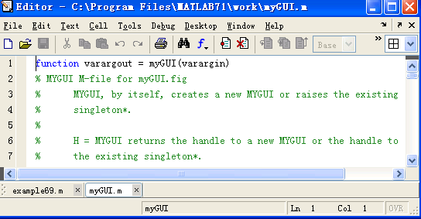
同时，Matlab会自动创建一个同名的M文件，并且自动打开，如图7-15所示。
图7-15 自动生成的M文件

Slide 21
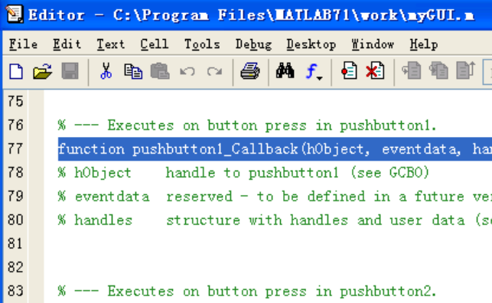
图7-16 按钮1的回调子函数定位图

Slide 22
按钮1 “sphere”的回调程序为：
sphere;
axis tight;
按钮2 “peaks”的回调程序为：
peaks;
axis tight;
按钮3 “membrane”的回调程序为：
membrane;
axis tight;

Slide 23
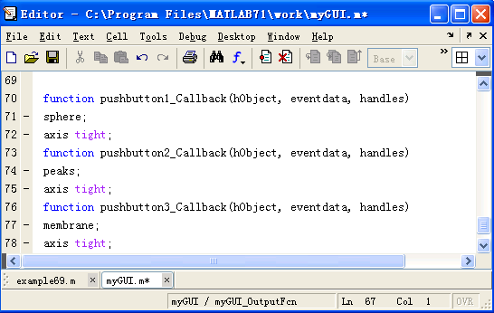
图7-17 M文件编辑器中的三个按钮的回调子函数

Slide 24
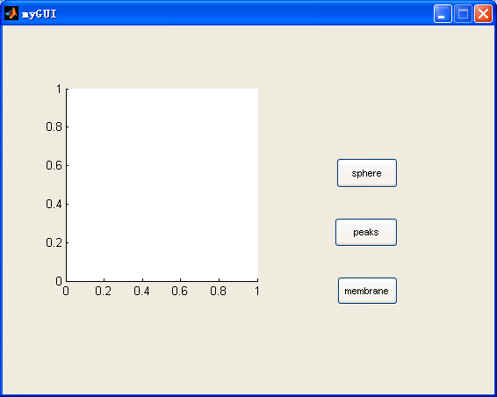
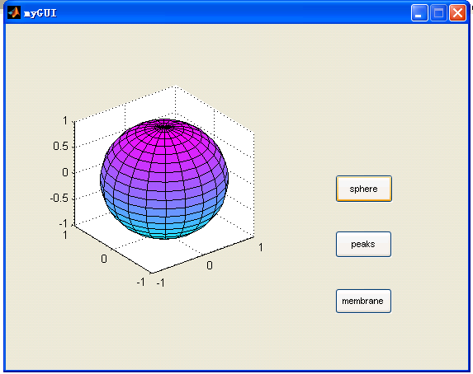
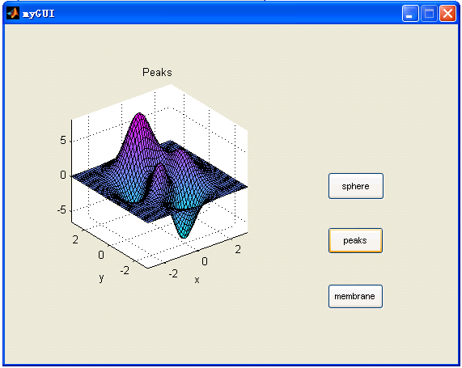
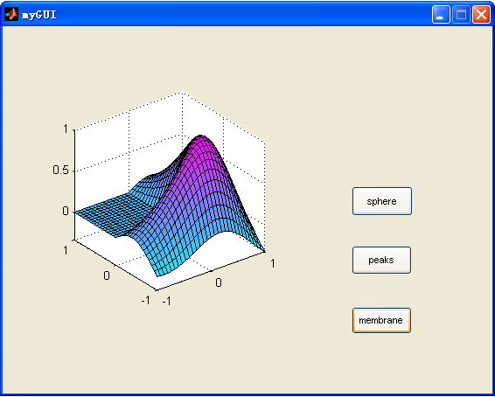
(a)
(b)
(c)
(d)
图7-18 运行结果
(a)被激活后的界面； (b) sphere图；
(c) peaks图； (d) membrane图

Slide 25
第三节 GUI 程序设计
Matlab把用户界面以图形文件FIG的形式保存，并自动形成一个M文件。实际上，GUI设计向导的作用是根据用户的设计产生相应功能的M文件，然后运行M文件生成用户界面。
如何应用函数编写用户界面？
主要用到3个函数：
uimenu（菜单），
uicontextmenu（上下文菜单），
uicontrol（控件）。

Slide 26
一、用户界面菜单对象和上下文菜单对象的建立
1． 用户界面菜单对象的建立
h=uimenu(’PropertyName1’,value1,
’PropertyName2’,value2, …)
即在当前图形窗口上部的菜单栏创建一个菜单对象，并返回一个句柄值。PropertyName是所建菜单的属性，value是属性值。菜单对象属性分为公共属性、基本控制属性和callback管理属性。

Slide 27
一些常用的重要属性的设置方法：
（1）label和callback：label是菜单命令上显示的菜单内容，callback是用来设置菜单命令的回调程序。
（2）checked和separator：checked是设置是否在菜单命令前添加选中标记，separator是在菜单命令之前添加分隔符。
（3）background color和foreground color：前者是菜单本身的颜色，后者是菜单内容的颜色。

Slide 28
【例7-2】 建立一个包含用户界面菜单项的图形界面，并可执行菜单项的相应功能，分别绘制membrane、peaks和sinc函数图形。
Matlab程序如下：
% 首先建立一个图形窗口，去除窗口本身的菜单栏和工具栏
h0=figure('menubar','none','toolbar','none','name','myfirstGUI');
% 建立Draw菜单和其下的Membrane、Peaks 和Sinc子菜单项
h1=uimenu(h0,'label','Draw');
h11=uimenu(h1,'label','Membrane','callback','membrane');
h12=uimenu(h1,'label','Peaks','callback','peaks');
h13=uimenu(h1,'label','Sinc','callback', ...
['[x,y]=meshgrid(-5:0.5:5);','r=sqrt(x.^2+y.^2)+eps;', ...
'z=sin(r)./r;','surf(z);']);
该段代码运行后，生成如图7-19所示的带菜单界面图。

Slide 29
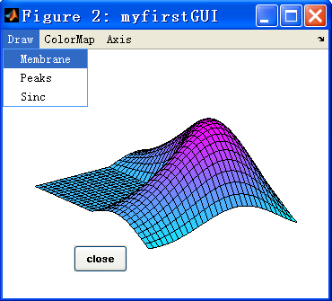
图7-19 生成“membrane”的图形界面

Slide 30
% 建立第二个菜单Colormap及其下的Cool、Hot、Spring菜单项
h2=uimenu(h0,'label','ColorMap');
h22(1)=uimenu(h2,'label','Hot',...
'callback',['set(h22,''checked'',''off'');', ...
'set(h22(1),''checked'',''on'');','colormap(hot);']);
h22(2)=uimenu(h2,'label','Cool',...
'callback',['set(h22,''checked'',''off'');', ...
'set(h22(2) ,' 'checked' ',' 'on' ');','colormap(cool);']);
h22(3)=uimenu(h2,'label','Spring', …
'callback', ['set(h22,''checked'', ''off'');', …
'set(h22(3) ,''checked'',''on'');','colormap(spring);']);
该段代码运行后，生成如图7-20所示的界面图。

Slide 31
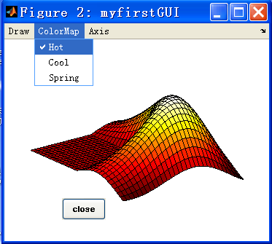
图7-20 生成“hot”效果的图形界面

Slide 32
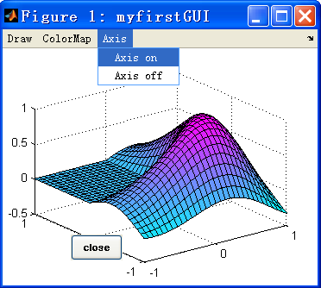
% 建立控制坐标轴的显示菜单Axis
h3=uimenu(h0,'label','Axis');
h31=uimenu(h3,'label','Axis on','callback','axis on');
h32=uimenu(h3,'label','Axis off','callback','axis off');
该段代码运行后，生成如图7-21所示的界面图。
图7-21 生成带坐标轴的图形界面

Slide 33
% 建立关闭图形用户界面按钮close
hbutton=uicontrol('position', [80 30 60 30],'string','close', …
'fontsize',8,'fontweight','bold','callback','close');
至此，就形成了一个用户菜单界面。
提示：
在MATLAB环境下，若一行太长，换行前一定要加3个点“...”再回车。
在单引号内的字符串必须用两个单引号表示所需的单引号。

Slide 34
2. 用户界面上下文菜单的建立
上下文菜单对象的位置不固定，总与某个图形对象相联系，并通过鼠标右键激活。
生成上下文菜单步骤如下：
① 利用函数uicontextmenu创建上下文菜单对象；
② 利用函数uimenu为该上下文菜单对象制作具体的菜单项；
③ 利用函数set将该上下文菜单对象和某些图形对象联系在一起。

Slide 35
【例7-3】 在一个图形窗口内绘制抛物线和余弦曲线，并创建一个与之相联系的上下文菜单，用于控制线条的颜色、线宽、线型及标记点风格。
Matlab程序如下：
% 画曲线y1，并设置其句柄
t=-1:0.1:1; subplot(2,1,1); y1=t.^2; h_line1=plot(t, y1) ; h=uicontextmenu;
% 建立上下文菜单
uimenu(h,'label', 'red', 'callback', 'set(h_line1, ''color'' , ''r'')');
uimenu(h,'label','green','callback','set(h_line1,''color'',''g'')');
uimenu(h,'label', 'yellow','callback','set(h_line1,''color'',''y'') ');
uimenu(h,'label','linewidth1.5','callback',…'set(h_line1,''linewidth'',1.5) ');
uimenu(h,'label', 'linestyle*','callback',…'set(h_line1,''linestyle'',''*'') ');
uimenu(h,'label’, 'linestyle:','callback',…'set(h_line1,''linestyle'','':'') ');
uimenu(h,'label','marker','callback','set(h_line1, ''marker'', '' s '') ');
set(h_line1, 'uicontextmenu', h) % 使上下文菜单与正弦曲线h_line1相联系

Slide 36
title('抛物线和余弦曲线' , 'fontweight' , 'bold' , 'fontsize' , 14)
set(gca , 'xtick' ,[-1:0.5:1]) % 设置坐标轴的标度范围
% 设置坐标轴的标度值
set(gca , 'xticklabel' ,{'-1' , '0.5' , '0' , '0.5' , '1'})
% 画曲线y2, 并设置其句柄
subplot(2 , 1 , 2) t=0:0.1:2*pi; y2=cos(t); h_line2=plot(t, y2)
h=uicontextmenu;
uimenu(h , 'label' , 'red' , 'callback' , 'set(h_line2 , ''color'' , ''r'')');
uimenu(h , 'label' , 'crimson' , 'callback' , 'set(h_line2 , ''color'' , ''m'')');
uimenu(h , 'label' , 'black' , 'callback' , 'set(h_line2 , ''color'' , ''k'')');

Slide 37
uimenu(h, 'label', 'linewidth1.5', 'callback', 'set(h_line2, ''linewidth'', 1.5)');
uimenu(h, 'label', 'linestyle*', 'callback', 'set(h_line2, ''linestyle'', ''*'')');
uimenu(h, 'label', 'linestyle:', 'callback', 'set(h_line2, ''linestyle'', ''s'')');
uimenu(h, 'label', 'marker', 'callback', 'set(h_line2, ''marker'', ''s'')');
set(h_line2, 'uicontextmenu', h)
set(gca, 'xtick', [0:pi/2:2*pi])
set(gca, 'xticklabel', {'0', 'pi/2', 'pi', '3pi/2', '2pi'})
xlabel('time 0-2\pi', 'fontsize', 10)
% 建立关闭图形用户界面按钮close
hbutton=uicontrol('position', [80 10 70 35], 'fontsize', 8, …
'fontweight', 'bold', 'string', 'close', 'callback', 'close');

Slide 38
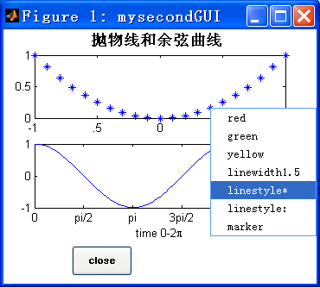
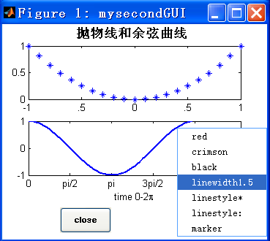
(a)
(b)
图7-22 带有上下文菜单的图形界面
(a) 将抛物线的线型设为“*”时的图形界面；
(b) 将余弦曲线的线宽设为“1.5”时的图形界面。

Slide 39
二、用户界面控件对象的建立
用户界面控件对象：当鼠标在控件对象上进行操作，单击控件时，将激活该控件所对应的后台应用程序，并执行改程序。
创建控件对象的格式为：
H=uicontrol ('PropertyName1', value1,
'PropertyName2', value2, …)
控件中几个重要属性的介绍
Value属性：控件的当前值，为标量或变量。
Max属性：指定value中可以设定的最大值，格式为标量。
Min属性：指定value中可以设定的最小值，格式为标量。

Slide 40
本章小结
  GUI设计工具简介
  GUI向导设计
      创建控件
      设置属性
      编写回调程序
  GUI程序设计
    uimenu（菜单）
    uicontextmenu（上下文菜单）
    uicontrol（控件）

Slide 41
课后习题
设计一个带有三个按钮和一个坐标轴的图形用户界面，当用鼠标点击三个按钮时，分别在坐标轴内画sin(x) 和 cos(x) 和 x² 三个图形。
要求：在 [0, 2π] 范围内，步长取 0.01 π，并给图形添加标题“**的曲线”，给图形的 x 轴和 y 轴分别添加标注“x 轴”、“y 轴”。

